Slide 1
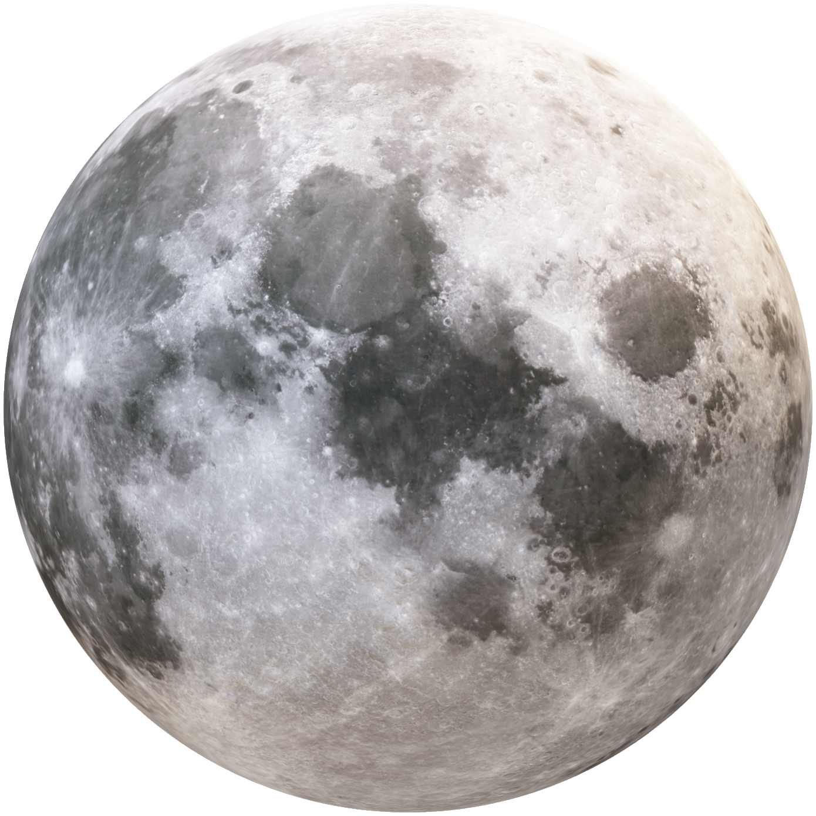

Akuntansi dan Laporan Keberlanjutan
fitriagustina@darmajaya.ac.id

Slide 2
KONSEP SUSTAINABILITY REPORTING
Sustainability menurut Bruntland (1987) :
Pertama:
Konsep kebutuhan dalam hal kebutuhan bagi masyarakat miskin dunia yang memang harus menjadi prioritas.
Kedua:
Ide keterbatasan yang diberlakukan oleh negara yang memiliki berbagai jenis industry yang beroperasi yang memiliki dampak terhadap lingkungan.
International institute for sustainable development (IISD) :
Lingkungan dan pembangunan, dan mengaku bahwa pembangunan ekonomi harus mampu memenuhi kebutuhan bisnis dan pemangku kepentingan lainnya. Definisi ini ini juga menyoroti ketergantungan bisnis pada sumber daya manusia dan alam. Hal ini berarti sustainable menekankan pada kegiatan ekonomi yang tidak boleh menghancurkan lingkungan dan sumber daya manusia.
Standards

Slide 3
KONSEP SUSTAINABILITY REPORTING
Zapta dan Munoz (2018)
Keberlanjutan sebagai seperangkat kriteria pedoman untuk tindakan manusia
Keberlanjutan sebagai tujuan utama manusia
Keberlanjutan sebagai objek
Dengan demikian, kosnep keberlanjutan berarti suatu konsep yang menjelaskan tentang asumsi alam dan lingkungan, keduanya merupakan sumber daya yang pada suatu saat akan habis, untuk itu perlu melindungi mereka dan menggunakannya secara lebih rasional.

Slide 4

Sustainability Development Goals
15
min
Konfrensi lingkungan yang diselenggarakan di Stockholm pada tahun 1972 mengenalkan pembangunan berkelanjutan.
Keseriusan masyarakat dunia terhadap lingkungan dibuktikan dengan munculnya Millennium Development Goals (MDG) pada tahun 2000 sampai tahun 2015.
Millennium Development Goals (MDGs) yang disepakati oleh negara anggota PBB pada tahun 2000 dan berakhir pada akhir tahun 2015. MDGs yang disepakati berisi 8 Tujuan, 21 Sasaran, dan 60 Indikator.
Sebanyak 193 kepala negara dan pemerintahan dunia hadir untuk menyepakati agenda pembangunan universal baru yang tertuang dalam dokumen berjudul Transforming Our World: the 2030 Agenda for Sustainable Development. Dokumen tersebut berisikan 17 Tujuan dan 169 Sasaran yang berlaku mulai tahun 2016 hingga tahun 2030. Dokumen ini dikenal dengan istilah Sustainable Development Goals atau SDGs
Click on the model to interact

Slide 5
Sustainability Development Goals
SDGs membawa 5 prinsip-prinsip mendasar yang menyeimbangkan dimensi ekonomi, sosial, dan lingkungan, yaitu:
1) People (manusia),
2) Planet (bumi),
3) Prosperity (kemakmuran),
4) Peace (perdaiaman), dan
5) Partnership (kerjasama).

Slide 6
Sustainability Development Goals
Alasan utama masyarakat mulai mempertimbangkan SDG adalah adanya kesenjangan kesejahteraan dan perubahan iklim secara ekstream yang dirasakan
Alasan utama masyarakat mulai mempertimbangkan SDG adalah adanya kesenjangan kesejahteraan dan perubahan iklim secara ekstream yang dirasakan
Di Negara berkembang misalnya Indonesia, anak yang dilahirkan dari keluarga miskin 20% lebih besar menderita gizi buruk (stunting).
Pembangunan dan kegiatan yang hanya memikirkan ekonomi atau moneter juga mengakibatkan berbagai masalah lingkungan hidup seperti produksi sampah yang melimpah diberbagai negara, emisi gas yang terus meningkat diberbagi negara dan hal tersebut akan memberikan dampak buruk bahkan menyebabkan kematian.

Slide 7
Akuntansi Keberlanjutan (Accounting Sustainability)
Akuntansi keberlanjutan muncul dari kekurangan yang ada pada akuntansi konvesnional, biaya dan manajemen.
Selain akuntansi konvensional yang menyajikan informasi keuangan, adapun akuntansi biaya. Akuntansi biaya memberikan informasi tentang nilai aset persediaan, untuk dimasukkan dalam laporan keuangan tahunan
Namun, yang menjadi permaslahaan adalah konsep yang ada pada akuntansi konvesnional, biaya dan amanjemen tidak memerhatikan dampak operasi yang dilakukan oleh perusahaan. Konsep yang dikandung hanya sebatas profitabilitas, sedangkan dunia saat ini sudah mulai menggabungkan konsep operasi perusahaan yang berkelanjutan.
Akuntansi lingkungan memiliki penekanan utama pada dampak lingkungan dan kinerja yang diperluas yang diekspresikan dalam istilah fisik dan kualitatif, atau non-keuangan yang didasarkan pada konsep triple bottom line accounting. Konsep Triple Bottom Line memperkenalkan bahwa perusahaan bukan hanya fokus ekonomi saja melainkan dari segala aspek seperti sosial dan lingkungan.
Akuntansi keberlanjutan akan mengitegrasikan ketiga asepk tersebut aspek sosial, lingkungan dan ekonomi dari kegiatan organisasi menjadi satu pelaporan yang kompleks yang disebut dengan laporan akuntansi keberlanjutan.

Slide 8
Lalu yang menjadi pertanyaan adalah, apa saja yang digambarkan dalam akuntansi keberlanjutan? Akuntansi keberlanjutan menggambarkan bagian akuntansi yang berhubungan dengan aktivitas, metode, dan sistem untuk mencatat, menganalisis, dan melaporkan:
Pertama, dampak keuangan yang ditimbulkan oleh lingkungan dan sosial,
Kedua, dampak ekologi dan sosial dari ekonomi yang ditentukan sistem (misalnya, perusahaan, tempat produksi, negara, dll.), dan
Ketiga, dan mungkin yang paling penting, interaksi dan keterkaitan antara masalah sosial, lingkungan dan ekonomi merupakan tiga dimensi keberlanjutan.

